Slide 1
Durable Rule MiniProject
산업인공지능학과 21학번 김준태

Slide 2
목 차
RuleSet 1 – DLIT
RuleSet 2 – EDA
실행 결과

Slide 3
RuleSet 1 – DLIT
@when_all(m.added_work == True)
def eat_dinner(c):
if c.m.subject not in added_work_list:
added_work_list.append(c.m.subject)
if (c.m.wants_dinner == True):
if c.m.subject not in dinner_list:
dinner_list.append(c.m.subject)
@when_all(m.out_work == True)
def using_car(c):
if c.m.subject not in outside_work_list:
outside_work_list.append(c.m.subject)
if (c.m.use_company_car == True):
company_car_using['state'] = True
company_car_using['person'] = c.m.subject
@when_all(m.presentation == True)
def presentation(c):
print('{0}는 수요일 발표 준비'.format(c.m.subject))
if "수요일 발표 : ".format(c.m.subject) not in meeting_room_white_board_list:
meeting_room_white_board_list.append("수요일 발표 : {0}".format(c.m.subject))
with ruleset('dlit'):
@when_all(+m.position)
def cleaning(c):
print('{0}는 월요일 아침 청소 실시'.format(c.m.subject))
@when_all(m.vacation == True)
def vacation_notification(c):
vacation_list.append(c.m.subject)
@when_all(m.position == '팀장')
def team_leader_meeting(c):
print('{0}는 월요일 팀장 회의 참석'.format(c.m.subject))
if {'내용':'월요일 팀장 회의'} not in meeting_room_white_board_list:
meeting_room_white_board_list.append({'내용':'월요일 팀장 회의'})
@when_all((m.part == 'AI') & (m.vacation != True))
def AI_team_meeting(c):
print('{0}는 오전 10시 AI팀 EDA 회의 참석'.format(c.m.subject))
if {'내용': 'AI팀 EDA 회의', '시간': '오전 10시'} not in meeting_room_white_board_list:
meeting_room_white_board_list.append({'내용': 'AI팀 EDA 회의', '시간': '오전 10시'})

Slide 4
RuleSet 2 – EDA
@when_all((m.type == 'int') | (m.type == 'float'))
def stat_analysis(c):
if c.m.col_name.find('코드') == -1:
print('{0}: 기초 통계량 및 시각화를 통한 분석 필요'.format(c.m.col_name))
@when_all(m.nan_num > 0)
def drop_column(c):
if ((c.m.nan_num / c.m.row_num) <= ratio_nan):
print('{0}: 결측치 처리 방안 논의 필요'.format(c.m.col_name))
@when_all(m.outlier_exist == True)
def drop_column(c):
print('{0}: 이상치 처리 방안 논의 필요'.format(c.m.col_name))
with ruleset('EDA'):
@when_all(+m.col_name)
def to_str_encoding(c):
if c.m.col_name.find('코드') != -1:
# find 함수 : 문자열이 존재하면 문자열의 index 위치 반환, 존재하지 않으면 -1 반환
if c.m.type == 'int' or c.m.type == 'float':
print('{0}: str 형태로 타입 변환 필요'.format(c.m.col_name))
@when_all((m.nan_num > 0) & (m.row_num > 0))
def drop_column(c):
if ((c.m.nan_num / c.m.row_num) >= ratio_nan):
print('{0}: 결측치가 많아 column drop 필요'.format(c.m.col_name))
@when_all(+m.col_name)
def to_datetime(c):
if c.m.col_name.find('일자') != -1:
if c.m.type != 'datetime':
print('{0}: datetime 형태로 타입 변환 필요'.format(c.m.col_name))

Slide 5
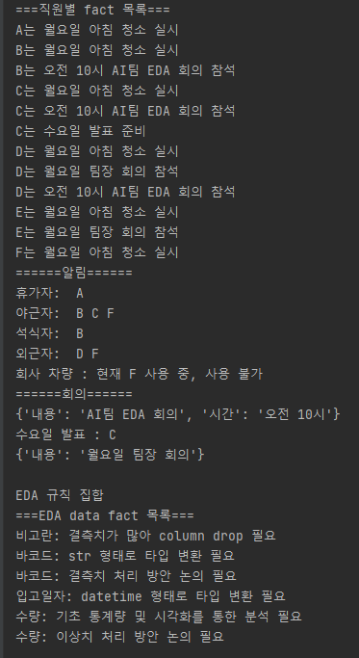
실행 결과
RuleSet 1 – DLIT
RuleSet 2 – EDA
실행 결과

